Slide 1
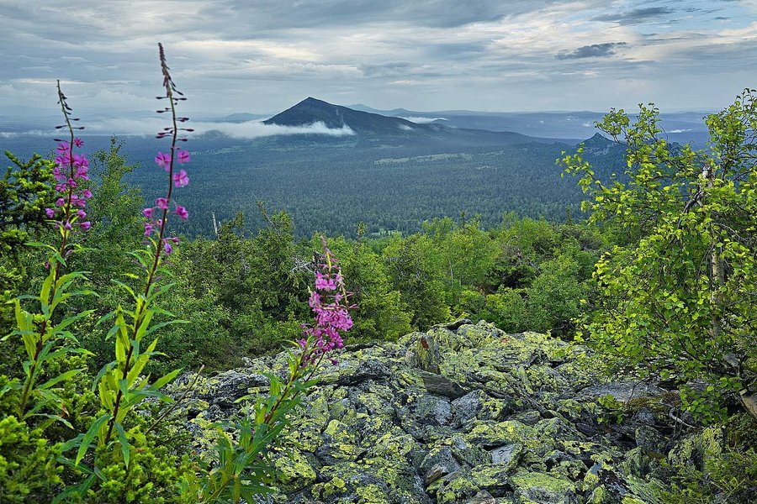
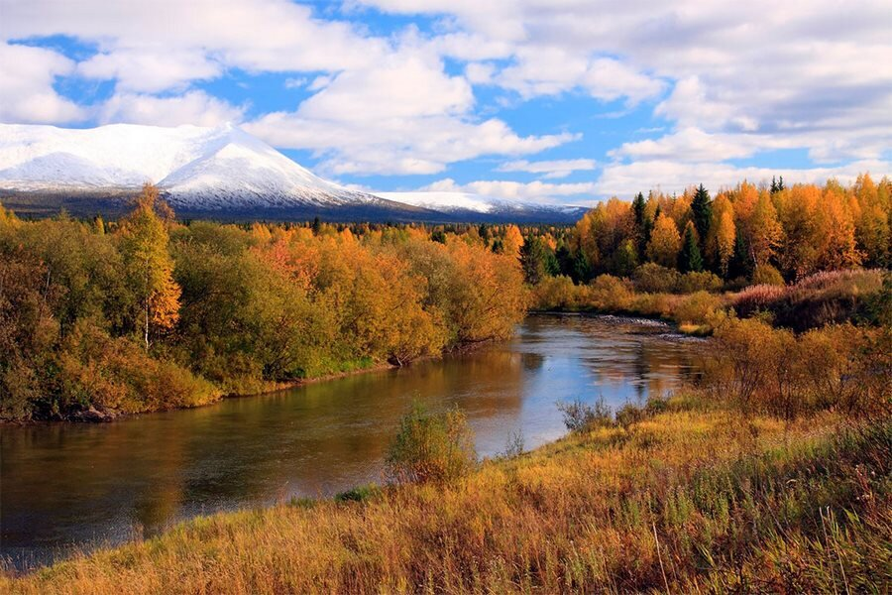
Заповедники и национальные парки
Материал подготовила
Стругова Л.С.

Slide 2
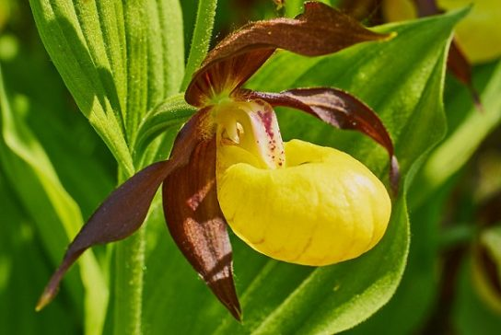
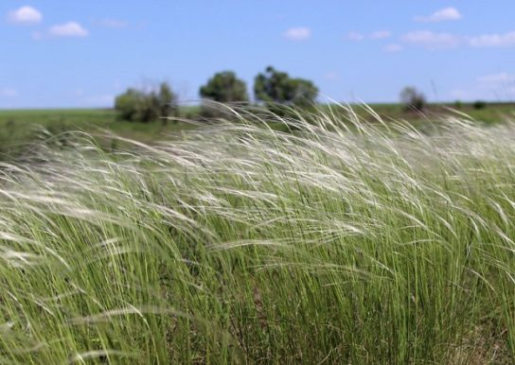
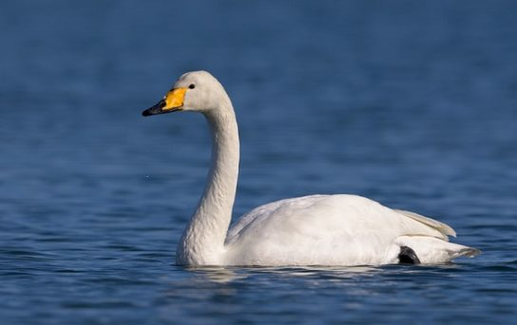
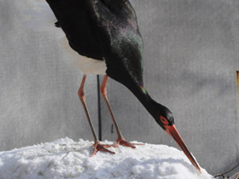
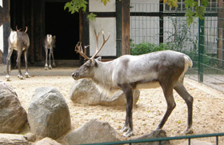
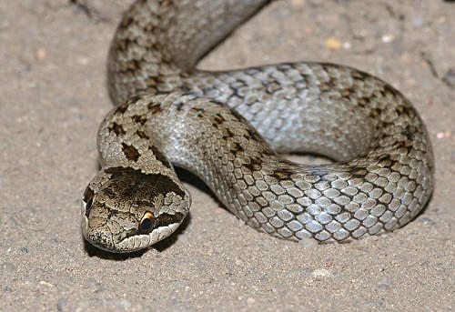
Что объединяет эти картинки?

Slide 3
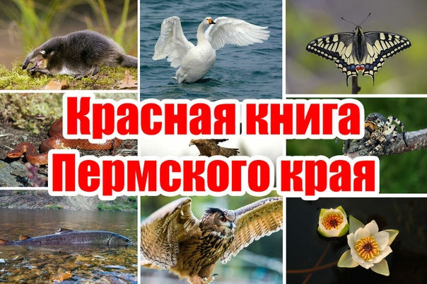

Slide 4
ВОПРОСЫ
1.Что такое заповедник, национальный парк, заказник?
2.Для чего создаются заповедники, заказники и национальные парки?
3.Сколько заповедников и национальных парков на территории России и в Пермском крае?
4.Какие другие виды особо охраняемых территорий существуют?

Slide 5
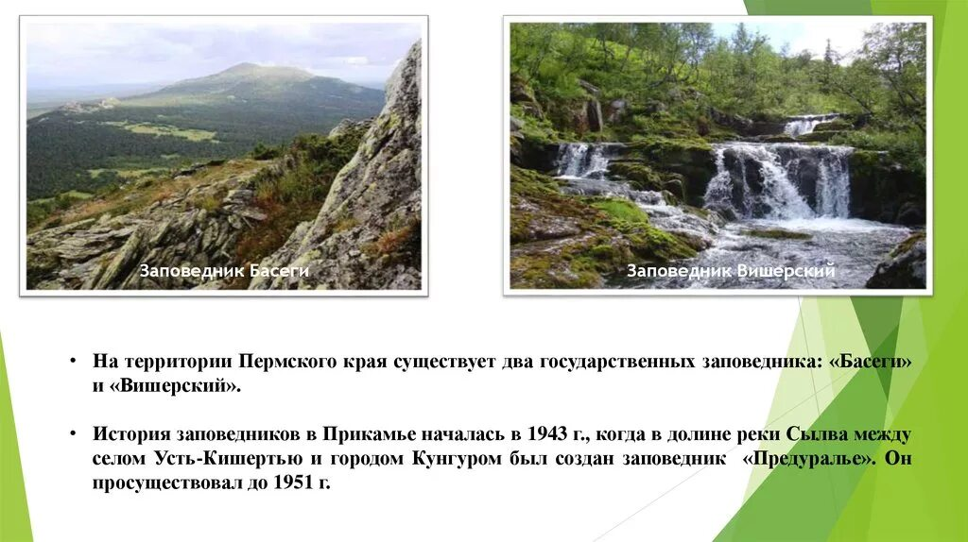
Заповедник
Территория, где охраняются редкие
и исчезающие виды животных и растений
и где запрещена хозяйственная деятельность человека

Slide 6
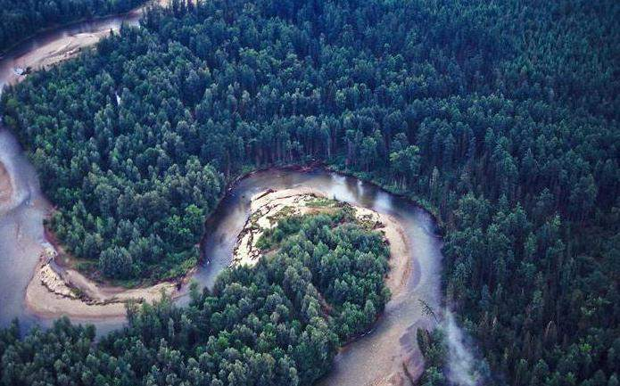
Первый заповедник на территории России – Баргузинский заповедник в Бурятии.
Крупнейшие заповедники: Большой Арктический, Командорский и Остров Врангеля.

Slide 7
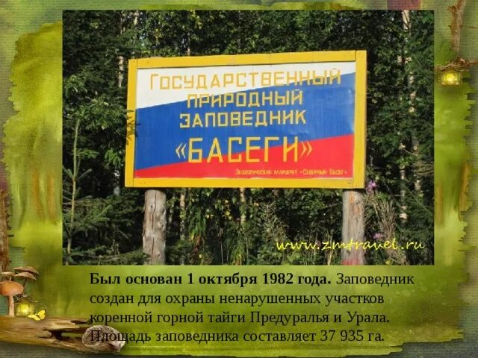
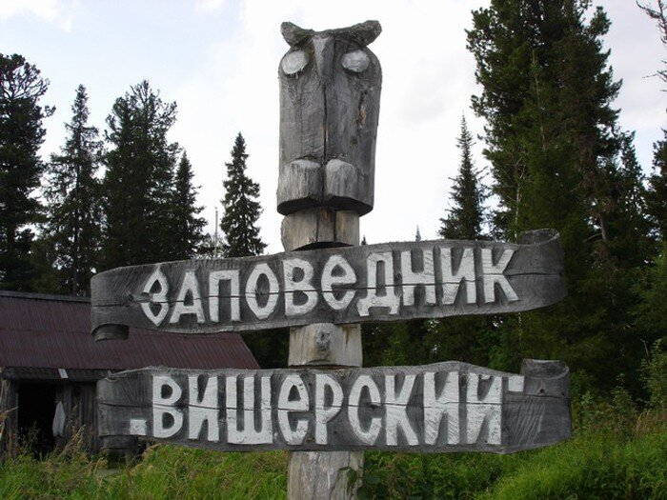
Заповедники Пермского края
Басеги и Вишерский
Они являются одними из самых больших
в России и Европе.

Slide 8
Заповедник Басеги
Он был открыт в 1982 году и стал первым на территории региона. Здесь растут древние елово-пихтовые леса, существует уникальный животный, растительный мир. 27 видов фауны занесены в Красную книгу.

Slide 9
Вишерский заповедник
Создан в 1991 году. Самый большой заповедник Пермского края, России, Европы. Он занимает огромную территорию при верхней части Вишеры. Заповедник богат на природные достопримечательности. Основное богатство – темнохвойный таёжный лес. Северную часть занимают уникальные горные ландшафты. Заповедник известен водопадами, подземными источниками, пещерами, воронками. Многие виды животных, растений находятся на особой охране государства.

Slide 10
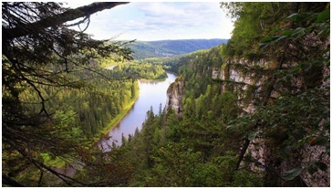
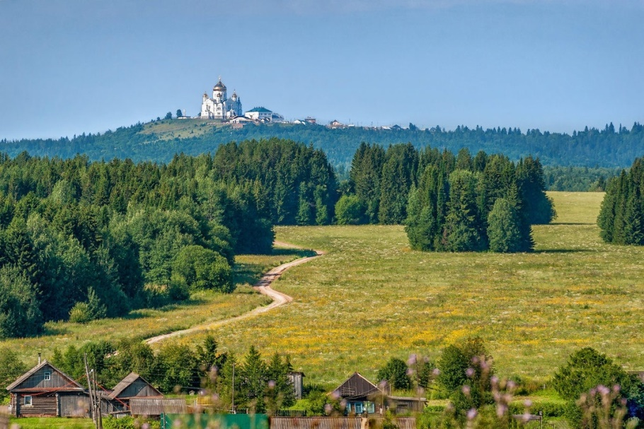
Заказники
Создают с целью охраны каких-то определенных видов животных или растений, или для сохранения всего ландшафтного комплекса. На этих территориях разрешена хозяйственная деятельность, которая не наносит ущерба охраняемым видам. Здесь ведутся научные исследования, а люди иногда вмешиваются в жизнь обитателей, подкармливая зимой копытных или регулируя численность некоторых видов животных.
Заказники Пермского края
Всего их 20. Наиболее известные:
«Белогорский», Кунгурский район
«Предуралье», Кишертский район

Slide 11
Заказник «Предуралье» расположен в долине реки Сылвы на участке между селом Усть-Кишерть и городом Кунгуром. С 28 декабря 1951 года действует режим заказника. Природа «Предуралья» уникальна. Глубоковрезанная долина реки Сылвы придает территории горный характер. По обоим берегам Сылвы расположены живописные скальные обнажения, представленные нижнепермскими отложениями артинского и кунгурского ярусов. Все они имеют статус памятников природы. В растительном покрове территории сочетаются бореально-таежные, элементы широколиственных лесов, степных, лугово-степных, горностепных, водных и прибрежно-водных комплексов. Во флоре насчитывается 774 вида сосудистых растений, из которых 38 относятся к редким, подлежат охране и внесены в Красные книги. Это венерин башмачок настоящий, ковыль перистый, калипсо луковичная, пыльцеголовник красный и другие. Всего на территории базы зарегистрировано около 200 видов позвоночных животных, в том числе 26 видов рыб, 6 амфибий, 6 рептилий, более 100 видов птиц и 41 вид млекопитающих.

Slide 12
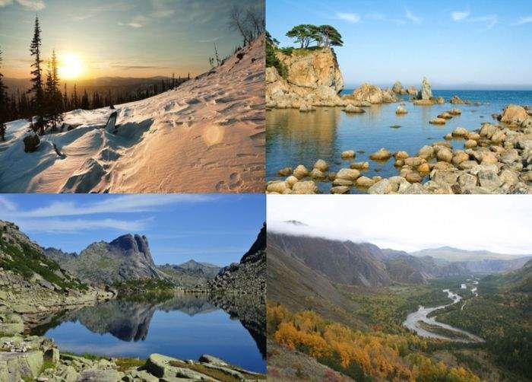
Национальные парки
Территория, где охраняются редкие и исчезающие виды животных и растений. Хозяйственная деятельность человека ограничена, но допускается. Кроме того, территорию посещают туристы, для которых разработаны специальные маршруты и оборудованы смотровые площадки.

Slide 13
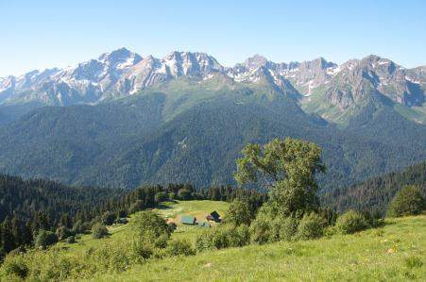
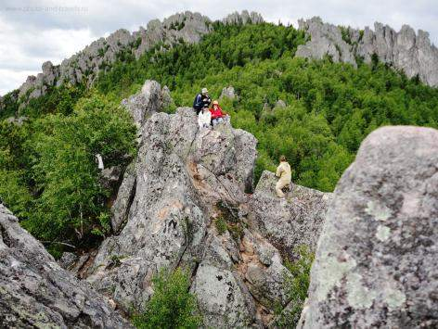
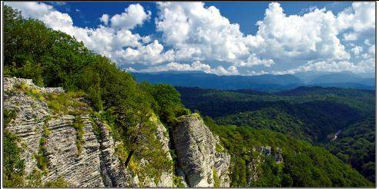
Первый национальный парк – Сочинский национальный парк
и «Лосиный остров» в Москве
Крупнейшие национальные парки: «Удэгейская легенда», «Юдыг Ва», «Тункинский», «Водлозерский», Шорский

Slide 14
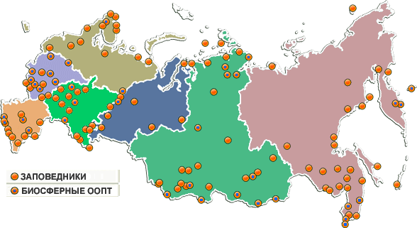
Всего в России 101 заповедник и 35 национальных парков.

Slide 15
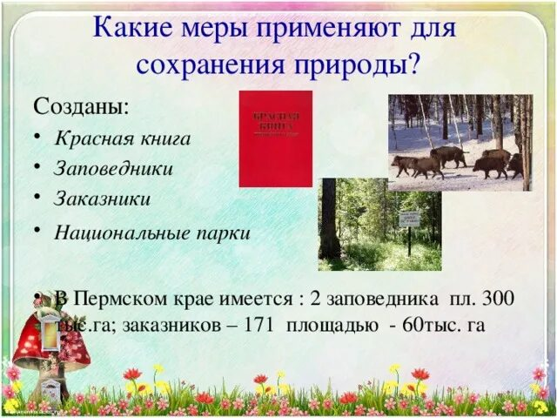

Slide 16
Найди соответствие
Заказник | Территория, где охраняются редкие и исчезающие виды животных и растений. Хозяйственная деятельность человека ограничена, но допускается. Кроме того, территорию посещают туристы, для которых разработаны специальные маршруты и оборудованы смотровые площадки.
Национальные парки | Территория, где охраняются редкие и исчезающие виды животных и растений и где запрещена хозяйственная деятельность человека и туризм.
Заповедник | Создают с целью охраны каких-то определенных видов животных или растений, или для сохранения всего ландшафтного комплекса. На этих территориях разрешена хозяйственная деятельность, которая не наносит ущерба охраняемым видам. Здесь ведутся научные исследования, а люди иногда вмешиваются в жизнь обитателей, подкармливая зимой копытных или регулируя численность некоторых видов животных.

Slide 17
Домашнее задание
Подготовить сообщение об одном заповеднике или национальном парке

